Slide 1
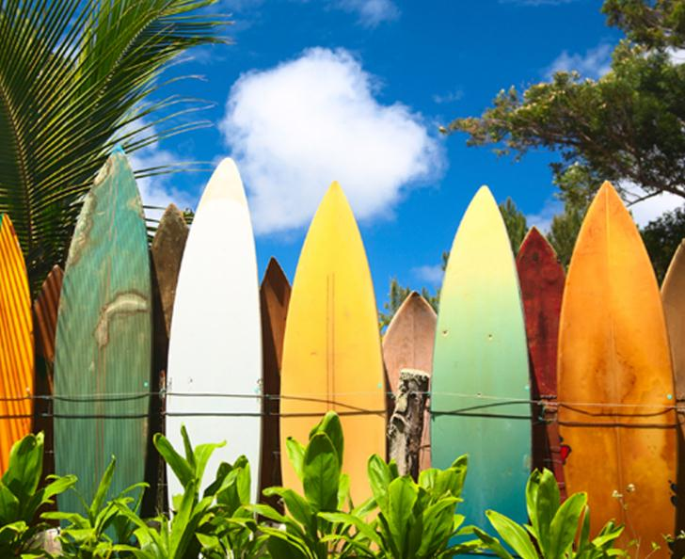
Pavasario atostogos
2013

